Slide 1
Avancement de la semaine

Slide 2
Objectif :
Créer un seuil glissant adaptatif
Segmentation par Range

Slide 3
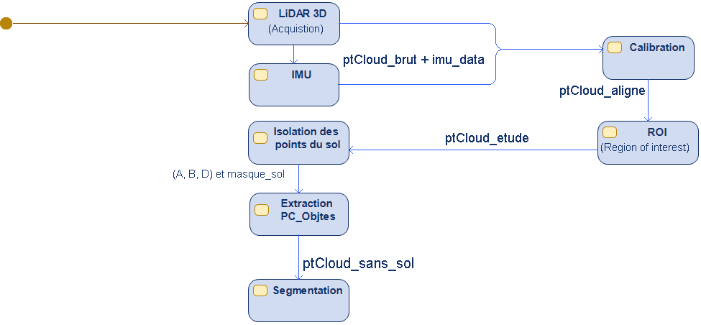
Pipeline de Traitement
✔
✔
✔
✔

Slide 4
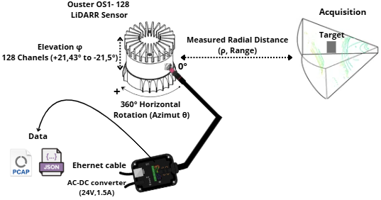
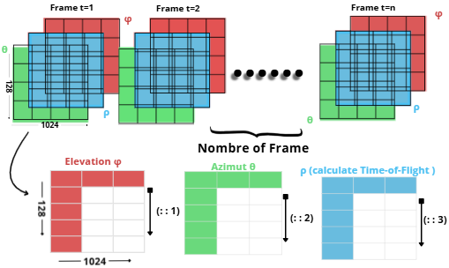
LiDAR 3D

Slide 5
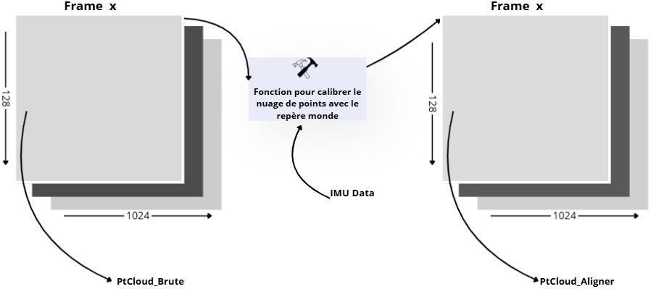
LiDAR 3D
Calibration

Slide 6
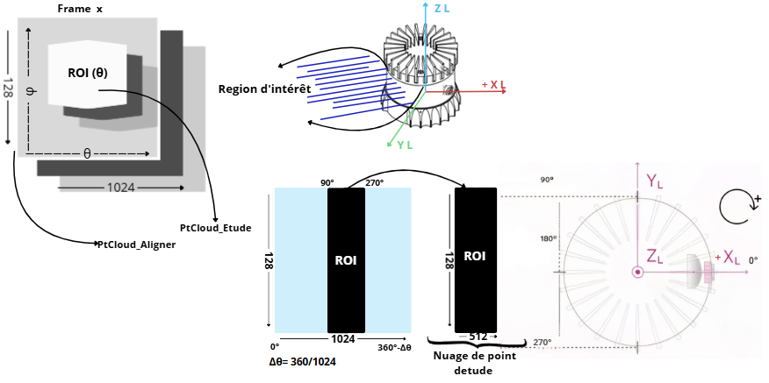
Le ROI (Ciblage)

Slide 7
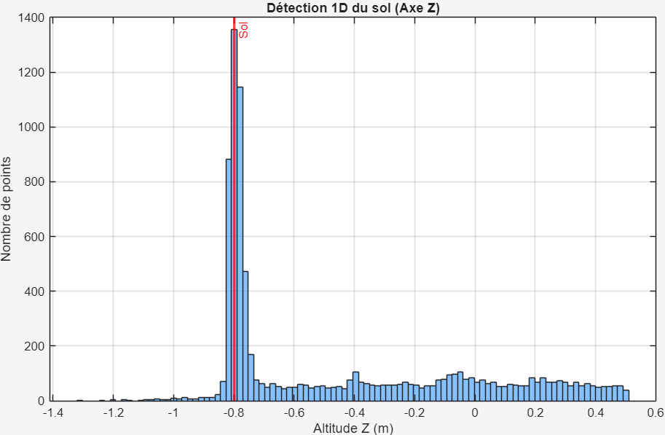
Isolation des points du sol
Extraction du sol
On calcule l'équation du plan mathématique par les Moindres Carrés et on calcule l'histogramme de Hauteur ( hauteur du lidar avec le sol )

Slide 8
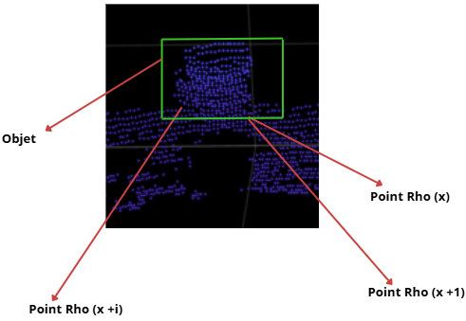
La Segmentation
Puisque le sol est effacé, j'utilise la donnée native du capteur (ρ) pour faire une segmentation différentielle. Dès que l'algorithme détecte un saut de profondeur qui est adaptatif entre deux pixels voisins, il coupe la connexion. L'objet se détache naturellement du fond

Slide 9
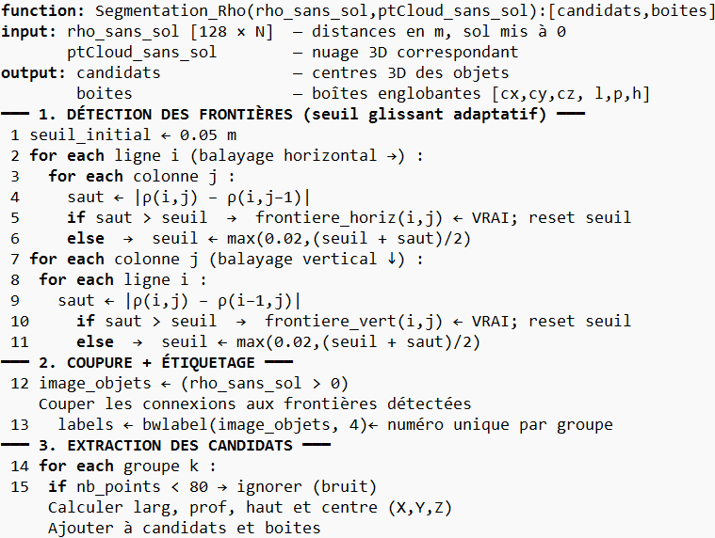
Le pseudo code
de la segmentation

